Slide 1
『區域全面經濟伙伴關係協定』
的意義與香港的機遇
王春新 博士
中銀香港經濟與政策研究主管
香港中文大學榮譽研究員
海絲會 2021.03.30

Slide 2
一.RCEP的主要亮點與發展前景
(一)全球最大規模的區域自貿協定
(二)全球最多元的區域貿易協定
(三)全球增長最快的區域貿易協定
(四)全球最具潛力的區域貿易協定

Slide 3

(一)全球最大規模的區域自貿協定，影響力可比肩WTO
2020年11月15日，中國與東盟十國、日本、韓國、澳大利亞、紐西蘭完成簽署《區域全面經濟夥伴關係協定》（RCEP），成為目前世界上最大規模的區域性自貿協定，覆蓋總人口、經濟總量與貿易額均占全球總量的約30%。
RCEP是在整合中國+東盟、日本+東盟、韓國+東盟以及澳紐+東盟等四個10+1自貿區之後形成的，因而它也是一個自由貿易協定，區域經濟一體化程度尚低於歐盟，市場准入標準也低於CTPPT。

Slide 4
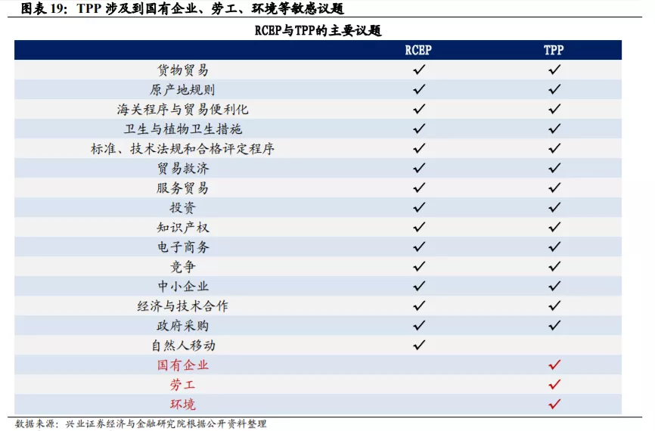
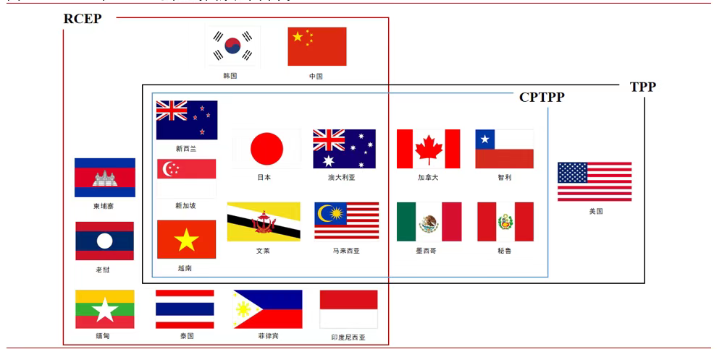
(一)全球最大規模的區域自貿協定，影響力可比肩WTO
RCEP與主要貿易協定的區別
內容也有差異
成員範圍不同
所有的東盟國家都在RCEP,但只有新加坡、越南、汶萊、馬來西亞四個東盟國家在CPTPP
北美和南美的國家在CPTPP，不在RCEP
TPP強調“高標準、無例外”， RCEP優先考慮發展中國家的需求
TPP協議中涉及到智慧財產權、國有企業、勞工、環境等議題，與

Slide 5

(一)全球最大規模的區域自貿協定，影響力可比肩WTO
RCEP是在逆全球化背景下，推動區域化發展的一個重要突破
RCEP相對其它自貿協定的亮點
貨物關稅 | 以立刻降為零或10年內降為零的方式，規定區域內90%以上的貨物貿易將最終實現零關稅。RCEP的簽署也讓中國和日本首次達成了雙邊關稅減讓安排
原產地累積規則 | 產品原產地價值成分可在區域內進行累積，這將顯著提高協議優惠稅率的利用率。例如，某一東盟國家的產品的原材料和加工均來自其他國家如中國和南韓，根據過往成員國各自的雙邊自貿協定，原產地規則不能算作某國原產而未能獲得零關稅的優惠。在RCEP的統一原產地規則下，產品原產地價值成份經過區域價值累積後，將可能被認定為RCEP區域原產地從而獲得關稅優惠
服務貿易 | 各國在RCEP項下的開放水準都顯著高於此前的雙邊協定。對房地產、金融、法律、建築、運輸等服務業作出高水準的開放承諾
投資領域 | 製造業、農業、林業、漁業和採礦業5個領域投資將會有較高水準的開放，成員國相關政策透明度更高

Slide 6
(一)全球最大規模的區域自貿協定，影響力可比肩WTO
由於RCEP規模為全球區域合作組織之冠，發展潛力是其他區域合作架構所無法比凝的，加上區域化取代全球化已成大勢，未來RCEP對全球經濟的影響力，將超越其它區域經濟合作組織，甚至可以比肩WTO。這是RCEP的第一個亮點。
RCEP對全球經濟的影響力，來自最大規模區域整合產生的巨大經濟效應。貨物貿易方面，以立刻降為零或10年內降為零的方式，規定區域內90%以上的貨物貿易將最終實現零關稅；區域內的貨物實行原產地累積規則，令各國貨物享受零關稅的門檻明顯降低。

Slide 7
(一)全球最大規模的區域自貿協定，影響力可比肩WTO
原產地規則。RCEP允許在確定貨物是否適用關稅優惠時，將來自RCEP任何締約方的價值成分都考慮在內，實行原產成分區域累積規則。此規則有助於跨國公司更加靈活地進行產業佈局，建立更精細更完善的產業鏈分工體系，降低出口成本；將極大地促進區域供應鏈、價值鏈的深度融合和發展。
按照安聯集團(Allianz)的估計，原產地規則成本約占出口貿易額的1.4%至5.9%之間，採用原產地規則後，RCEP成員國間的每年貨品出口額有望增加約900億美元，相當於成員國2019年商品貿易額的4%。

Slide 8
(一)全球最大規模的區域自貿協定，影響力可比肩WTO
服務貿易方面，各國在RCEP項下的開放水準都高於此前的雙邊協議。
RCEP削減各成員國影響跨境服務貿易的限制性、歧視性措施，在市場准入承諾表、國民待遇、最惠國待遇等方面都有詳細規定，並採用負面清單作出投資准入承諾。其中，在金融服務方面，各成員國承諾不得阻止開展業務所必需的資訊轉移或資訊處理，以及提供新的金融服務；
在專業服務方面，RCEP鼓勵成員國就共同關心的專業服務部門的專業資質和註冊進行磋商，在教育考試、專業發展及再認證、執業範圍、消費者保護等領域制定互相接受的專業標準和準則。

Slide 9
(一)全球最大規模的區域自貿協定，影響力可比肩WTO
投資方面。RCEP成員國均採用負面清單方式對製造業、農業、林業、漁業、採礦業5個非服務業領域投資作出較高水準開放承諾，並努力提高各方投資政策的透明度。
在自然人流動方面，RCEP列明各成員國承諾對於區域內各國的投資者、公司內部流動人員、合同服務提供者、隨行配偶及家屬等各類商業人員，在符合條件的情況下，可獲得一定居留期限，享受簽證便利，開展各種貿易投資活動。人員流動便利性水準基本超過各成員國在現有自貿協定締約實踐中的承諾水準。

Slide 10
(一)全球最大規模的區域自貿協定，影響力可比肩WTO
中國在金融服務的開放是目前中國金融領域的最高承諾水準；在投資領域，中國達成了首張對五個非服務業領域投資自由化的負面清單。RCEP的簽署也讓中國和日本首次達成了雙邊關稅減讓安排。
隨著區內各國消除貿易障礙，區內將逐步形成統一市場，使全球首屈一指的規模經濟效益得到充份發揮，在總量提升和結構優化的同時，進一步增強對全球經濟的影響力

Slide 11
(二)全球最多元的區域貿易協定，將帶來更多發展機遇
RCEP包括15個不同發展程度的經濟體，成員結構最為多元，既有日本、新加坡和韓國等發達經濟體，也有印尼、菲律賓、越南、緬甸等發展中經濟體，更有體量巨大、創新及帶動能力日強的中國經濟，形成了最能促進經濟整合的互補合作優勢。這是RCEP的第二個亮點。
RCEP框架下的區域合作，重點是利用各成員國之間的優勢互補，降低產業鏈綜合成本，一方面，區域內各國合作共贏，降低整體製造成本，並挖掘整體消費市場潛力；另一方面，提升區域內產品及服務在全球範圍內的競爭力，增強亞太區核心實力。

Slide 12
(二)全球最多元的區域貿易協定，將帶來更多發展機遇
具體而言，未來RCEP將為區內帶來如下三方面的機遇：
一是低端產業鏈加速向東盟等勞動力成本低廉國家轉移。在RCEP框架下，勞動密集型產業將加速由人工成本高昂的國家向東盟國家轉移，以利用其勞動成本低廉的比較優勢。
隨著低端產業鏈遷出，中國亦會被倒逼產業升級，向產業鏈高增值端邁進，這與中國“十四五”規劃提出的推動高品質發展、提升自身產業鏈供應鏈的現代化水準，可謂一脈相承。

Slide 13
(二)全球最多元的區域貿易協定，將帶來更多發展機遇
二是區內外來投資會相應增加。RCEP本身具有吸引外來資本的優勢。2019年，RCEP吸引了3600億美元的外商直接投資，對外直接投資更高達4400億美元，分別占全球的1/4和1/3。
聯合國貿發會議的報告指出，目前RCEP成員國的FDI中，只有三成來自區域內部，仍有很大增長空間。RCEP協議落地後，在優化產業鏈佈局的過程中，將吸引更多針對成員國各自優勢產業的外來直接投資。

Slide 14
(二)全球最多元的區域貿易協定，將帶來更多發展機遇
三是區內貨物、服務貿易額將進一步擴大。在RCEP框架下，區內各國優勢互補，整體製造成本降低，有助於擴大各成員國產品的出口市場。
同時，RCEP作為最多元、最包容的區域貿易協定，對緬甸、老撾、柬埔寨等經濟相對落後的國家，在幫助其挖掘自身產業優勢的同時，亦有助於挖掘其市場潛力，達到真正的合作共贏。

Slide 15
(三)全球增長最快的區域貿易協定，中國將加強帶動力量
這是RCEP的第三個亮點。根據畢馬威提供的數字，2015-2019年的5年間，RCEP區域GDP平均升幅高達5.2%，大大超過CPTPP、歐盟和美墨加協議，也快於全球平均3.4%的增速。

Slide 16
(三)全球增長最快的區域貿易協定，中國將加強帶動力量
應當看到，RCEP這一增長動力，主要是由中國帶動的。雖然RCEP談判是由東盟在2012年發起，但中國無疑是區內經濟整合的主要帶動力量。未來中國除了不斷增強的經濟實力外，還將從如下兩個方面進一步推動RCEP：
一是以擴大開放來帶動RCEP。目前中國GDP占RCEP的57%，對區內經濟增長的貢獻更超過70%，幾乎是區內所有國家的最大交易夥伴，RCEP的建立將進一步增強中國經濟發展潛力，因為RCEP是在逆全球化思潮湧動的當下，中國積極應對大國博弈、進一步擴大開放的重要舉措。

Slide 17
(三)全球增長最快的區域貿易協定，中國將加強帶動力量
同時，RCEP還充分結合了中國“雙循環”的新發展格局，對外降低進口成本，開拓出口市場，對內促進產業鏈升級，並進一步挖掘內需潛力，將給區內相關國家提供更多機會。
二是以推進“一帶一路”高品質發展帶動RCEP。反過來，RCEP也將成為助推“一帶一路”的重要力量，兩者是互相促進的關系。由於東南亞是“一帶一路”的重點地區，RCEP為區內提供更好的商營環境，將助推“一帶一路”，共同促進亞太區經濟加快發展。

Slide 18
(三)全球增長最快的區域貿易協定，中國將加強帶動力量
如何看待 RCEP和“一帶一路”的關系？
RCEP和“一帶一路”都是促進區域經濟整合的力量，但兩者功能有所不同：
● RCEP注重貿易及投資規則，從開放市場的角度來推進；
●“一帶一路”則是全球化和區域合作模式的重大創新，主要從補經濟短板、尤其是基建短板的角度來推進。

Slide 19
(四)全球最具潛力的區域貿易協定，發展前景備受看好
RCEP協議生效需15個成員國中至少9個成員國批准，其中至少包括6個東盟成員國和中國、日本、韓國、澳大利亞和紐西蘭中至少3個國家。
今年2月3日，國務院常務會議指出，目前協定司法審查、貨物貿易關稅減讓承諾表轉換方案制定已完成，原產地累積規則實施技術準備取得實質進展，對協議涉及的701條約束性義務85%已做好履行準備。
商務部有關負責人表示RCEP可望於今年底生效。

Slide 20
(四)全球最具潛力的區域貿易協定，發展前景備受看好
RCEP協定簽署後，亞太區在區域化和全球化發展的道路上不會停止腳步。預計RCEP正式生效後不久，成員國就有可能以CPTPP為藍本，展開RCEP升級版的談判。
從成員看，有七個國家同時參與了RCEP與CPTPP，占RCEP成員近一半，這些國家都有意願升級RCEP。
去年11月20日，國家主席習近平表示中國正“積極考慮加入”，亮明中國的態度，顯示RCEP僅是區內經濟整合的第一步，未來還會不斷升級，最終向亞太區共同市場邁進。

Slide 21
(四)全球最具潛力的區域貿易協定，發展前景備受看好
當然，也要看到，美國對中國的戰略打壓會給區內經濟整合帶來不少干擾，所以未來發展過程中難免出現波折，絶不能忽視其中的風險。
但中國崛起的勢頭已是不可阻擋，區內各國只有與中國合作才能更好地發展，這也是RCEP在中美戰略博弈處在緊張時刻仍能順利簽署的關鍵所在。

Slide 22
(四)全球最具潛力的區域貿易協定，發展前景備受看好
隨著RCEP的落地和升級，區內經濟潛力將進一步被挖崛，貿易、投資、消費、科技、服務等將更上層樓，發展前景備受看好。其中，東亞版塊(中日韓+東盟10國)是核心引擎，中國更是核心的核心。
預計到2035年，RCEP在全球GDP中的占比，將從目前2020年的31%提高到40%，到2050年將進一步達到50%左右。
換句話說，世界經濟“東升西降”趨勢將因RCEP而得到強化，並將迎來“東亞半球”的新時代。

Slide 23
二.香港的機遇
(一)鞏固貿易中心地位
(二)拓展服務貿易空間
(三)加強金融投資平台
(四)助推人民幣國際化
23

Slide 24
(一) 鞏固貿易中心地位
香港位於亞太區中心，是東亞和東南亞的重要鏈接點，與RCEP15個成員國的貿易往來頻繁。中國內地與東盟是香港前兩大貿易夥伴，香港與RCEP 成員國的貿易總額佔香港總貿易總額近四分之三。
在東亞經濟一體化的大背景下，香港可利用自身的獨特優勢，在服務貿易、金融投資等領域發力，協助區域內重建供應鏈，同時香港也可以在這個過程中拓展新的供應鏈，擴大新的貿易金融版圖，以實現自身發展的新突破。

Slide 25
(二) 拓展服務貿易空間
RCEP削減各成員國影響跨境服務貿易的限制性、歧視性措施，為各個成員國進一步擴大服務貿易創造了條件。
香港又以服務業見長，是全球服務業主導程度最高的經濟體，高端專業服務業提供完善、高效率的服務。倘若香港能順利進入RCEP，搭上多邊合作、互利共贏的區域發展快車，將獲得巨大商機。

Slide 26
(三) 加強金融投資平台
香港是全球的金融中心，資本高度密集。RCEP的簽署，本質是供應鏈在區域內的再配置，涉及資金流的重新構建，對金融基建的需求將大幅增加。香港可以協助整合金融資源，助力區域內供應鏈的重構。
在投資方面，RCEP成員國均採用負面清單方式對非服務業領域投資作出較高水準開放承諾，並努力提高各方投資政策的透明度，將為香港對外投資打開增量空間。
RCEP還鼓勵金融創新，而香港的強項正是金融創新，倘若能把握RCEP帶來的區域一體化的機會，將進一步鞏固香港的國際金融中心地位。

Slide 27
(四) 助推人民幣國際化
RCEP簽訂將為香港在人民幣國際化帶來新的機遇。過去十幾年，諸多創新的離岸人民幣業務常常通過試點形式在香港率先推行，使香港成為人民幣的離岸中心，未來隨著RCEP簽訂落實，人民幣在亞太地區的使用範疇將更為普及，香港可把握機會鞏固離岸人民幣中心地位。
RCEP的簽署 也給數字人民幣貨幣提供了跨境應用場景。香港要努力探索數字人民幣在RCEP自貿區的支付落地，發展基於數字人民幣的商業銀行業務和投資銀行業務，從事數字人民幣存款，貸款、信託及協助商戶支付業務，率先成為全球數字貨幣中心。

Slide 28
THANK YOU
28

